Slide 1
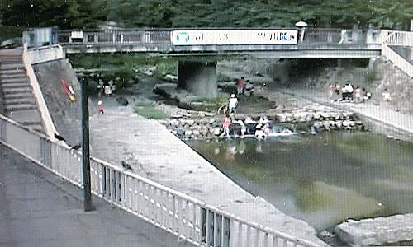
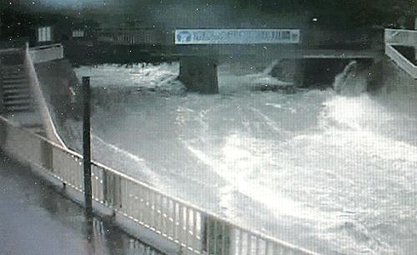
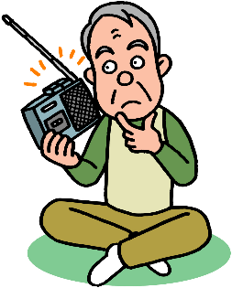
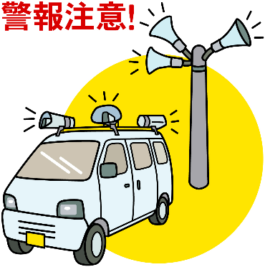
正しいぼうさいじょうほうについて知る
5年 名前（ ）
●川の水はとつぜん上がる
神戸市の都賀川（とががわ）では大雨になってから10分間で水面が（ ）m上昇したことがある。
●雨や川などの情報
・ラジオ
（ 家にある・家にない・わからない ）
・防災行政無線
どこにあるか（ 知ってる・知らない ）
・防災ラジオ
（ 家にある・家にない・わからない ）
・水戸市のホームページ
見たことが（ ある・ない ）
Notes:
みなさん、台風や大雨のときに注意することはわかったかな？
それでは、クイズです。
①番から③番のときに、台風のときはどうなるかな？
①番のときはどのイラストかな？わかる人は手を挙げて、何番のイラストでどうなるか答えてください。
（回答）⑥番だね。強い風で電線が切れたり、カワラが飛んでくることがありますので、注意しましょう。
次に、②番の時はどうなるかな？
（回答）④番だね。強い風で折れた街路樹の枝が飛んでくることがあります。
それでは最後です。
③番は時はどうなるかな？
（回答）⑤番だね。強い風でいろいろなものが飛ばされてくることがあります。
みんな、わかったかな。台風の時は風が強いので注意しましょうね。
それでは、次は大雨のときのクイズです。
①番から③番のときに、大雨のときはどうなるかな？
①番の時はどのイラストかな？わかる人は手を挙げて、何番のイラストでどうなるか答えてください。
（回答）⑤番だね。大雨がふると下水道の水があふれてマンホールのふたがはずれて、そこに落ちて流されることがあるから、十分注意してくださいね。
次に、②番の時はどうなるかな？
（回答）⑥番だね。大雨がふるとがけがくずれて、道路が通れなくなります。
それでは最後です。
③番は時はどうなるかな？
（回答）④番だね。道路が水に浸かれば、側溝に落ちて流されてしまいます。
みんな、わかったかな。大雨の時は十分注意しましょう。

Slide 2
今日のおさらい
川の水は、その場所だけではなく、上流にふった雨でも増水します。あっという間に水面が上がることもあるので、上流だけで雨が降ってる時も川に近づかないようにしよう！
テレビやラジオなど様々な方法で雨や川の情報を知ることができます。家に帰って使ってみたり、さがしたりしてみよう！
災害時に家族とはなれた時には、災害用伝言ダイヤル（171）を使おう！家に帰って練習してみよう！

